Slide 1
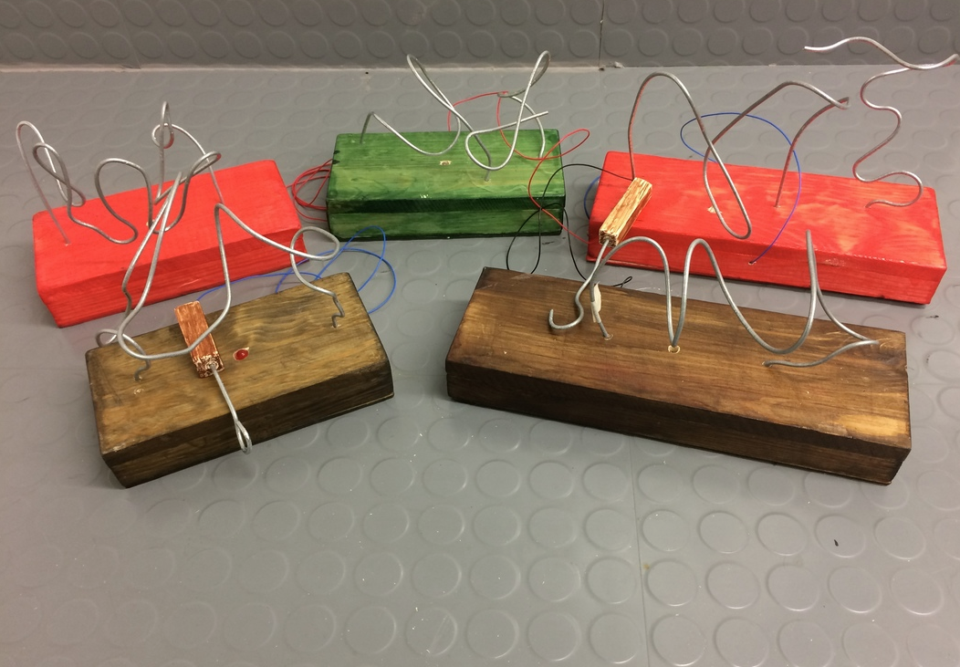

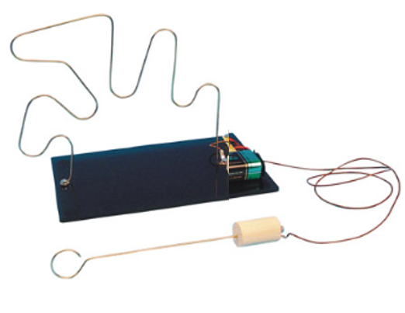
Pujottelupeli
Nyt suunnitellaan ja toteutetaan pujottelupeli.
Pujottelupeli perustuu avoimeen ja suljettuun virtapiiriin.
Pujottelupelissä pelaajan on tarkoitus kuljettaa
silmukkaa halutun muotoiseksi taivuteltua rataa pitkin
siten, että silmukka ei kosketa rataa. Silmukan koskettaessa rataa syttyy valo ja/tai summeri soi virheen merkiksi.

Slide 2
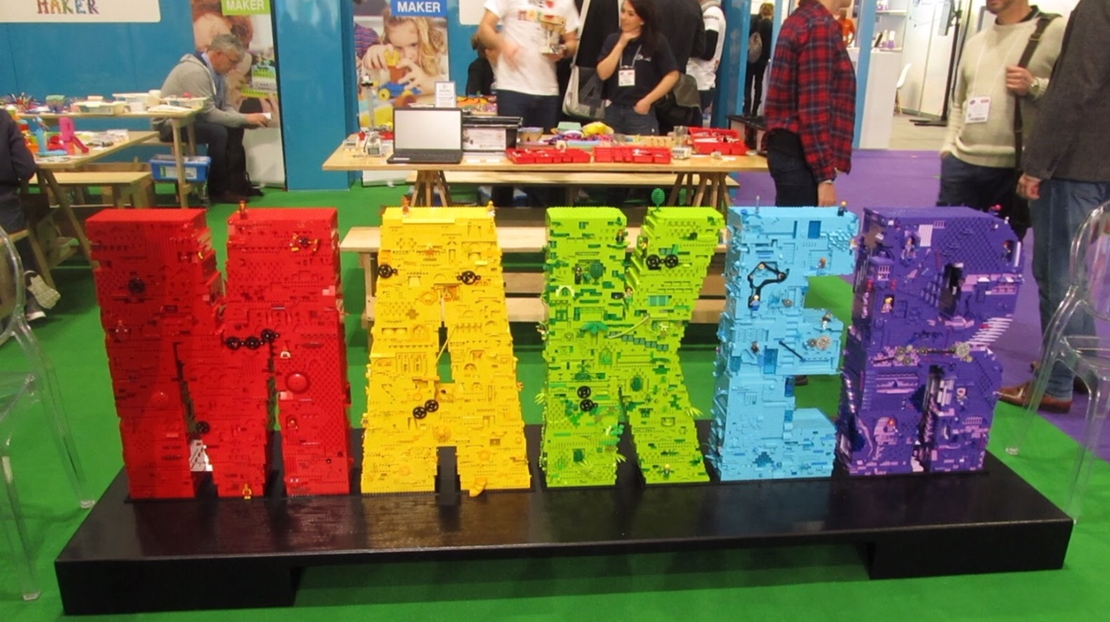
Maker-polku
”UNELMAHUONE”

Slide 3
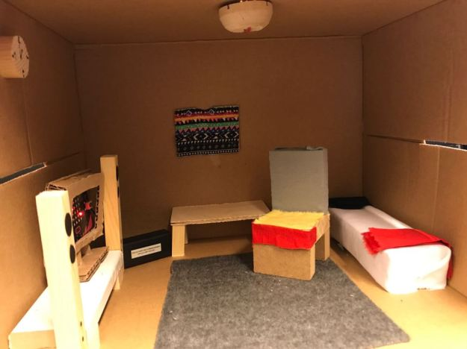
Rakennetaan pienessä ryhmässä
huoneen pienoismalli.
Suunnitellaan ja sisustetaan huone yksilöllisesti.
Suunnitellaan projektiin kiinnitettäväksi Micro:bit-minitietokone, ja hyödynnetään huoneessa joitain sen ominaisuuksia (led-näyttö/animaatio, moottori, valo, sensorit,…).

Slide 4
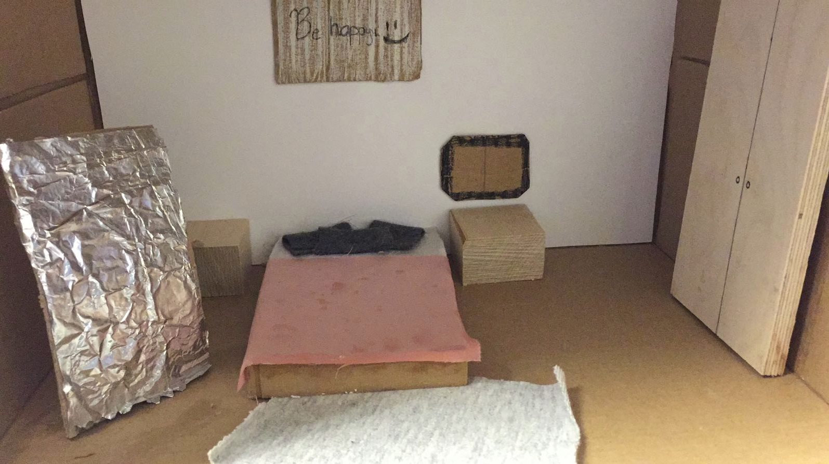
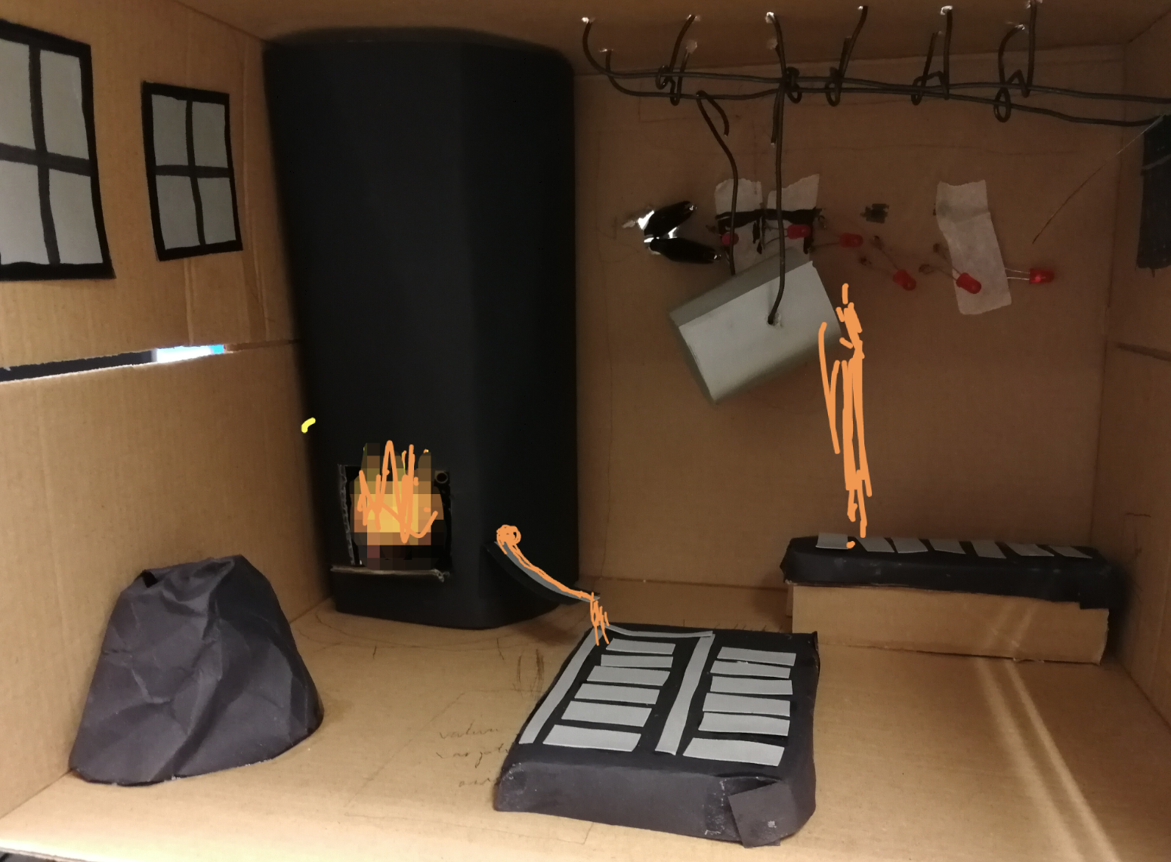
Unelmahuone
Ideointia
Arkartelua
Micro:bit
Sähköllä
… valoa
… liikettä
… animaatiota

